Slide 1
PT-BVY-0291 – Data de Preparação outubro 2023
Gilead Property

Slide 2
INFEÇÃO POR VIH
TRATAMENTO ANTIRRETROVÍRICO
O PORQUÊ
DO INÍCIO RÁPIDO
Dr.ª Ana Cláudia Miranda
Centro Hospitalar Universitário Lisboa Ocidental
Dr. Nuno Luís
Centro Hospitalar de Setúbal

Slide 3
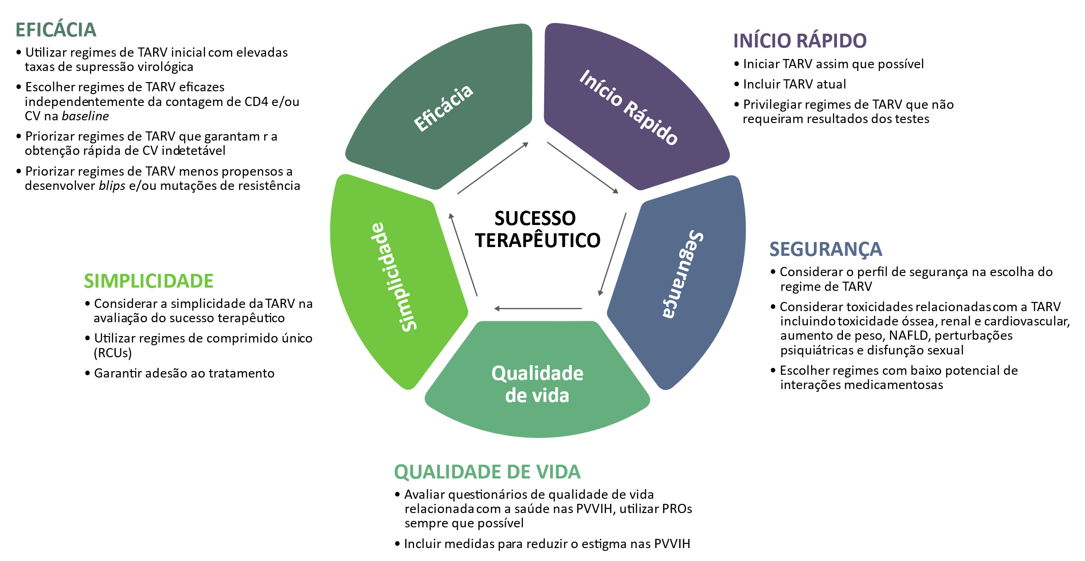
REDEFINIÇÃO DO CONCEITO DE SUCESSO TERAPÊUTICO
CV, carga vírica de ARN VIH-1; CD4, linfócitos T CD4; NAFLD, fígado gordo não álcoolico (Nonalcoholic fatty liver disease); PVVIH, pessoas que vivem com VIH; TARV, terapêutica antirretrovírica; PROs, resultados relatados pelos doentes (Patient Reported Outcomes).
Adaptado de: Antela A et al. Redefining therapeutic success in HIV patients: an expert view. J Antimicrob Chemother (2021) doi:10.1093/jac/dkab168
Notes:
O sucesso terapêutico depende de vários fatores, entre os quais:
Fundamentalmente, a eficácia do tratamento. Iniciar com um esquema que permita obter uma elevada taxa de supressão virológica, de forma rápida, mesmo nos doentes com contagens de linfócitos CD4 mais baixas e cargas víricas mais elevadas, e que apresente elevada barreira genética à resistência.
O início rápido, assim que possível, de tratamento, dependendo das circunstâncias e expetativas individuais de cada doente.
A simplicidade, favorecendo regimes de comprimido único, toma única diária e comprimidos de menor tamanho, sempre que possível.
A segurança, pesando potencial toxicidade a curto e longo prazo e considerando potenciais interações medicamentosas de cada opção terapêutica.
E de forma transversal: a qualidade de vida.

Slide 4

INÍCIO RÁPIDO DO TRATAMENTO ANTIRRETROVÍRICO
O início rápido do tratamento antirretrovírico após o diagnóstico da infeção por VIH é uma das estratégias que visam alcançar o CONTROLO GLOBAL DA EPIDEMIA POR VIH.
PROMOÇÃO DA SAÚDE INDIVIDUAL
PROMOÇÃO DA SAÚDE COMUNITÁRIA
Supressão da replicação virológica
Recuperação imunológica
Recuperação do estado de saúde
Melhoria da qualidade de vida
Aumento da esperança média de vida
Redução das complicações associadas / morbilidade
Redução da mortalidade
Maior adesão ao tratamento e retenção em cuidados a curto-médio prazo
Redução da transmissibilidade
Redução da incidência
Boyd MA et al. Rapid initiation of antiretroviral therapy at HIV diagnosis: definition, process, knowledge gaps. HIV Medicine.
2019;20(Suppl 1):3-11. DOI:10.1111/hiv.12708; Moore RD, Keruly JC. CD4+ cell count 6 years after commencement of highly active antiretroviral therapy in persons with sustained virologic suppression. Clin Infect Dis. 2007;44(3):441-446; Palella FJJ, Armon C, Chmiel JS,
et al. CD4 cell count at initiation of ART, long-term likelihood of achieving CD4 >750 cells/mm3 and mortality risk. J Antimicrob Chemother. 2016;71(9):2654-2662.
Huhn GD, Crofoot G, Ramgopal M et al. Darunavir/cobicistat/emtricitabine/tenofovir alafenamide in a rapid initiation model of care for HIV-1 infection: primary analysis of the DIAMOND study. Clin Infect Dis 2019; 71: 3110–7.
Notes:
O início rápido do tratamento antirretrovírico após o diagnóstico da infeção por VIH é uma das estratégias que visam alcançar o CONTROLO GLOBAL DA EPIDEMIA POR VIH, não só tendo como objetivo o ganho em saúde na perspetiva individual, mas também, o ganho em saúde numa perspetiva transversal e comunitária, ao reduzir/eliminar o risco de transmissão da infeção na comunidade.

Slide 5
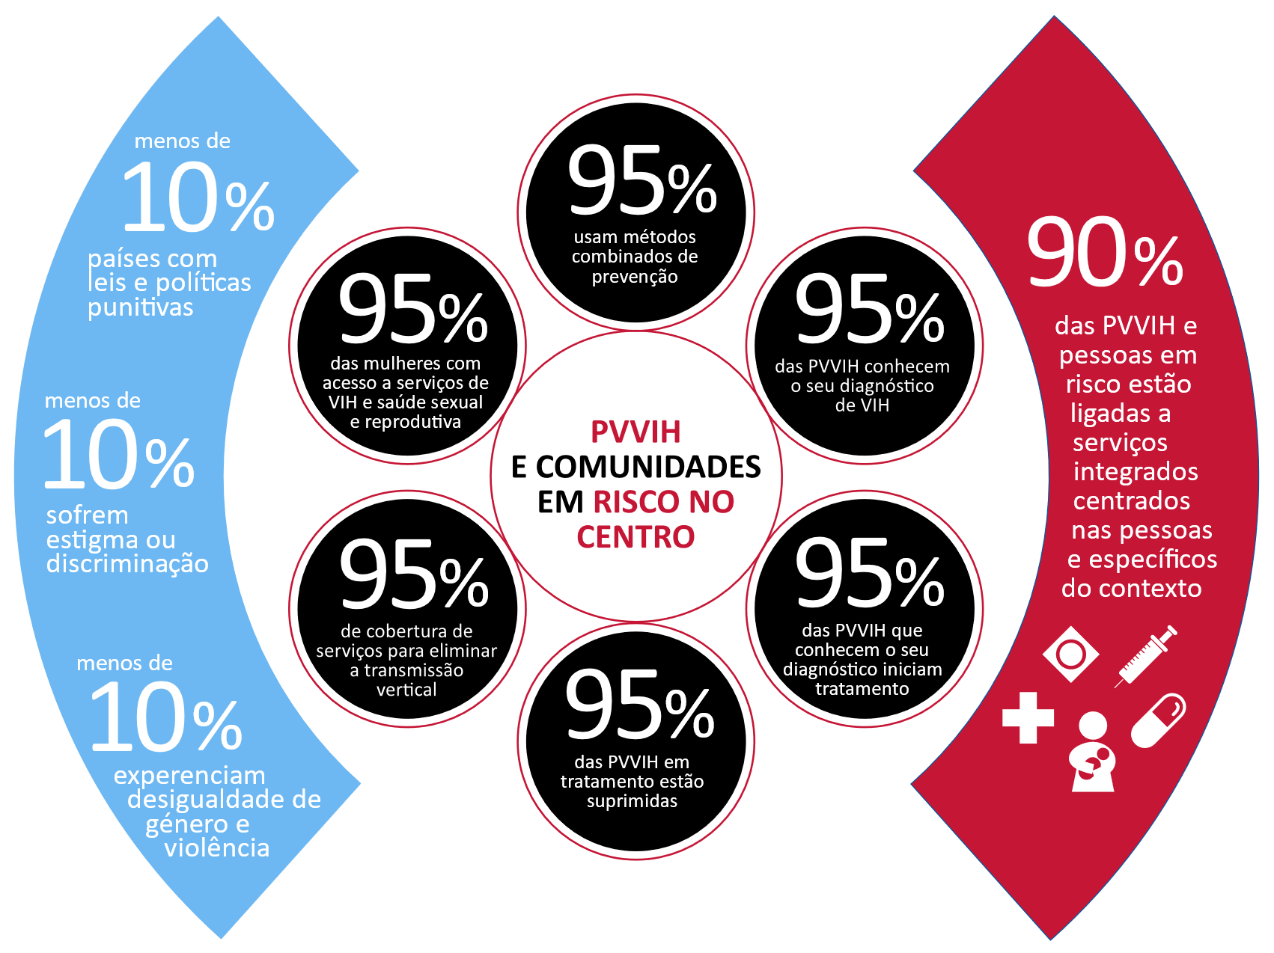
A CAMINHO DO CONTROLO DA PANDEMIA POR VIH
METAS DA OMS 95-95-95 …
OMS, Organização Mundial de Saúde; PVVIH, pessoas que vivem com VIH
Adaptado de https://www.unaids.org/en/resources/presscentre/featurestories/2021/july/20210721_2025-aids-targets
Notes:
Depois de avaliadas as metas e objetivos esperados para o ano 2020, foram redefinidas novas metas – 95% - para as pessoas que vivem com VIH, a nível global, tendo como alvo temporal o ano de 2030. Estas centram-se em aspetos relacionados com o diagnóstico, o acesso ao tratamento e eficácia do mesmo, mas também na retenção nos cuidados de saúde e em dimensões sociais, minimizando o estigma e a descriminação, visando um modelo sindémico.

Slide 6
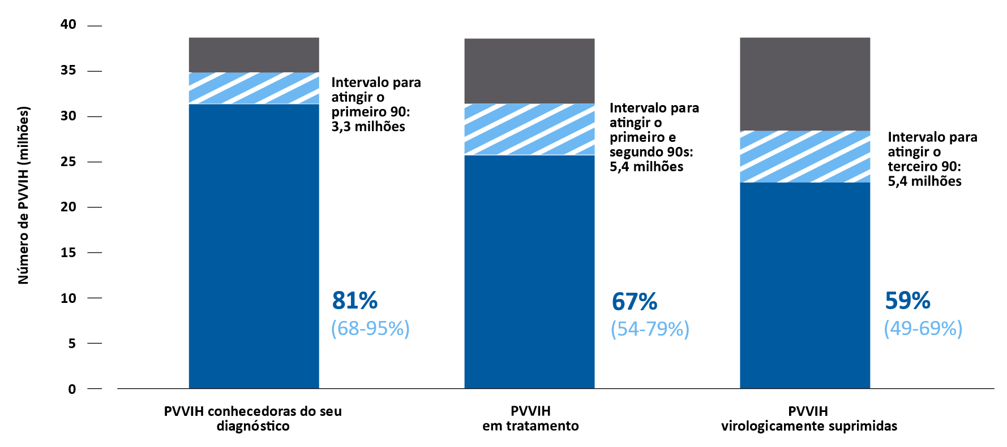
A CAMINHO DO CONTROLO DA PANDEMIA POR VIH
CASCATA GLOBAL DO TRATAMENTO, 2019
PVVIH, pessoas que vivem com VIH
Adaptado de https://aids2020.unaids.org/chapter/chapter-2-2020-commitments/the-hiv-test-and-treat-cascade/
Notes:
O Caminho para o controlo da pandemia por VIH adivinha-se ainda longo e desafiante, tendo em conta os “gaps” a colmatar na cascata do tratamento ARV.

Slide 7
DEFINIÇÃO DE CONCEITOS
INÍCIO RÁPIDO DO TRATAMENTO ARV
ASSIM QUE POSSÍVEL, APÓS CONFIRMAÇÃO DO DIAGNÓSTICO.
OMS …. NOS PRIMEIROS 7 DIAS, IDEALMENTE NO MESMO DIA.
NO MESMO DIA (TEST AND TREAT / SAME DAY TREATMENT STRATEGY)
…. EM CENÁRIOS ONDE EXISTAM PROTOCOLOS DEFINIDOS E ACESSO RESTRITO AO ESTUDO LABORATORIAL BASAL (ex. HLAB57*01, teste genotípico de resistência aos ARV), assim como acesso limitado ou condicionado a monitorização virológica regular, a fármacos ARV de última geração ou risco de interrupção de stocks farmacológicos.
ARV, antirretrovírico; OMS, Organização Mundial de Saúde
Boyd MA et al. Rapid initiation of antiretroviral therapy at HIV diagnosis: definition, process, knowledge gaps. HIV Medicine. 2019;20(Suppl 1):3-11. DOI:10.1111/hiv.12708
Phanuphak N et al. Optimising treatment in the test-and-treat strategy: what are we waiting for? Lancet HIV. 2019;6:e715-22. http://dx.doi.org/10.1016/S2352-3018(19)30236-X.
Notes:
A definição de início rápido não é ainda consensual, quando considerado o período de tempo.
Inicio rápido não implica de forma direta o conceito de test and treat que remete, em geral, para o inicio de tratamento imediato, idealmente no mesmo dia, sendo que alguns autores consideram um período entre o dia do diagnóstico, ou da primeira avaliação em consulta, e as primeiras 48-72 horas (o que depende da metodologia dos vários estudos disponíveis).
As orientações terapêuticas da OMS consideram, em especial, cenários de baixo rendimento, atendendo à fragilidade e diversidade dos sistemas de saúde nos vários países e recomendam, quando exequível, inicio durante os primeiros 7 dias após o diagnóstico da infecção.
A maioria das orientações terapêuticas atuais concorda com o conceito de “assim que possível” (as soon as possible), sem estabelecer um período de tempo em concreto (mas idealmente < 14 dias) e assim que estejam garantidos alguns pressupostos (referidos adiante) clínicos e individuais.

Slide 8
DADOS DA MEDICINA BASEADA NA EVIDÊNCIA
Presentemente, a evidência científica disponível não recomenda a adoção da estratégia de test-and-treat, de forma universal e transversal, para todas as pessoas diagnosticadas com infeção por VIH.
Evidência mais robusta em cenários de países com baixos recursos em saúde (países de baixo/médio rendimento).
Evidência escassa em países com elevados recursos em saúde (países de elevado rendimento).
Boyd MA et al. Rapid initiation of antiretroviral therapy at HIV diagnosis: definition, process, knowledge gaps. HIV Medicine. 2019;20(Suppl 1):3-11. DOI:10.1111/hiv.12708
Notes:
Presentemente, a evidência científica disponível não recomenda a adoção da estratégia de test-and-treat , de forma universal e transversal, para todas as pessoas diagnosticadas com infeção por VIH.
A evidência mais robusta é reportada em cenários de países com baixos recursos em saúde (países de baixo/médio rendimento).
A evidência científica acerca desta abordagem é ainda escassa em países com elevados recursos em saúde (países de elevado rendimento).

Slide 9
DADOS DA MEDICINA BASEADA NA EVIDÊNCIA
Resultados avaliados em ensaios clínicos randomizados, que compararam o início do tratamento antirretrovírico no mesmo dia versus SOC.
ART, antiretroviral therapy; CI, confidence interval; LTFU, lost to follow-up;SOC, standard of care
Boyd MA et al. Rapid initiation of antiretroviral therapy at HIV diagnosis: definition, process, knowledge gaps. HIV Medicine. 2019;20(Suppl 1):3-11.
Notes:
Esta meta-análise demonstra os resultados dos outcomes avaliados em ensaios clínicos randomizados, que compararam a estratégia de início de tratamento ARV no mesmo dia versus o standard of care. O inicio imediato do tratamento ARV associou-se a maior probabilidade de supressão virológica e de retenção em tratamento na avaliação aos 12 meses. É importante salientar que os ensaios clínicos incluídos na meta-análise foram realizados maioritariamente em países de baixos rendimentos.

Slide 10

SITUAÇÃO EM PORTUGAL …
Em 2015, em média,
o início do tratamento ARV ocorria
76 dias após a 1ª consulta,
valor que diminuiu para
69 dias em 2016 e para 68 dias em 2017.
https://www.sns.gov.pt/wp-content/uploads/2018/07/RelatorioVIH_SIDA2018.pdf
Notes:
Os dados nacionais mais recentes e que se referem ao tempo até inicio de tratamento ARV reportam ao Relatório Infeção VIH e SIDA – Desafios e Estratégias 2018, que documenta que em 2015, em média, o início do tratamento ARV ocorria 76 dias após a data da 1ª consulta, valor que diminuiu para 69 dias em 2016 e para 68 dias em 2017.
Desde então, novos paradigmas têm ganho relevo na gestão do tratamento da pessoa diagnosticada com infeção por VIH, pelo que será determinante atualizar e reportar a prática clínica atual.

Slide 11
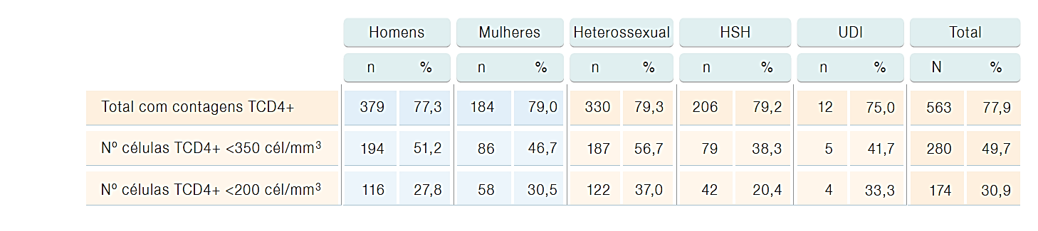
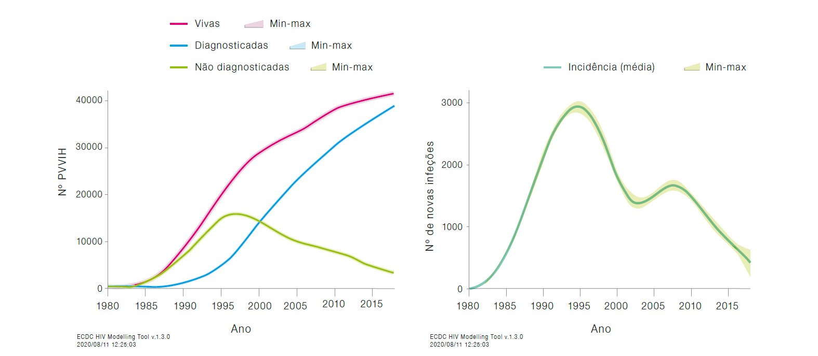

SITUAÇÃO EM PORTUGAL …
PROPORÇÃO DE CASOS COM DIAGNÓSTICO TARDIO
TENDÊNCIAS TEMPORAIS
DA PREVALÊNCIA E INCIDÊNCIA DA INFEÇÃO POR VIH
HSH, homens que têm sexo com homens; UDI, utilizadores de drogas intravenosas
http://repositorio.insa.pt/bitstream/10400.18/7243/1/DGS-INSA-RelatVIHSIDA-2020.pdf
Notes:
Os mais recentes e disponíveis dados epidemiológicos nacionais, no que concerne a incidência da infeção por VIH, continuam a reportar uma taxa elevada, superior a 50%, de diagnósticos tardios, um dos cenários clínicos com clara indicação para o benefício do tratamento ARV célere. Apesar disso, tem-se assistido a uma diminuição significativa da incidência e, sobretudo, da proporção de infeções não diagnosticadas.

Slide 12
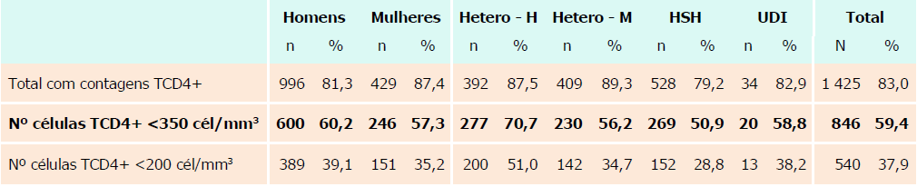

SITUAÇÃO EM PORTUGAL …
PROPORÇÃO DE CASOS COM DIAGNÓSTICO TARDIO¹
TENDÊNCIAS TEMPORAIS
DA PREVALÊNCIA E INCIDÊNCIA DA INFEÇÃO POR VIH²
HSH, homens que têm sexo com homens; UDI, utilizadores de drogas intravenosas
1. https://www.insa.min-saude.pt/relatorio-infecao-por-vih-em-portugal-2022/
2. http://repositorio.insa.pt/bitstream/10400.18/7243/1/DGS-INSA-RelatVIHSIDA-2020.pdf
Notes:
Os mais recentes e disponíveis dados epidemiológicos nacionais, no que concerne a incidência da infeção por VIH, continuam a reportar uma taxa elevada, superior a 50%, de diagnósticos tardios, um dos cenários clínicos com clara indicação para o benefício do tratamento ARV célere. Apesar disso, tem-se assistido a uma diminuição significativa da incidência e, sobretudo, da proporção de infeções não diagnosticadas.

Slide 13

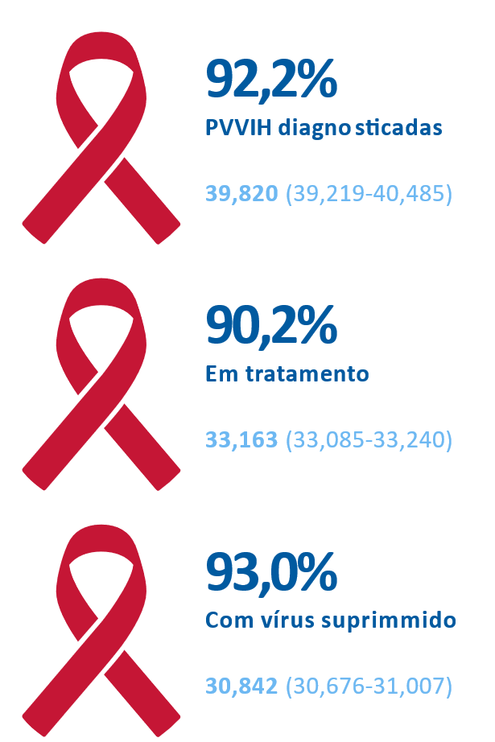
SITUAÇÃO EM PORTUGAL …
RESULTADOS DA MONITORIZAÇÃO DOS OBJETIVOS 90-90-90 PARA O FINAL DE 2017
PVVIH, pessoas que vivem com VIH
http://repositorio.insa.pt/bitstream/10400.18/7093/1/DGS-INSA-RelatVIHSIDA2019.pdf
Notes:
Como tal, em linha com aquelas que são as metas definidas pela OMS para o controlo da pandemia por VIH, vale a pena destacar que em 2017, Portugal já havia registado e alcançado os objetivos, sendo premente manter a adequação e equidade das diferentes estratégias terapêuticas para manter o sucesso do tratamento da população que vive com VIH no nosso país.

Slide 14



O QUE DIZEM AS RECOMENDAÇÕES TERAPÊUTICAS ATUAIS ?
… QUANDO INICIAR TRATAMENTO ?
“ as soon as possible ”
https://www.eacsociety.org/media/guidelines-12.0.pdf
https://clinicalinfo.hiv.gov/en/guidelines
https://120qrk11gh163n79gg1cg656-wpengine.netdna-ssl.com/wp-content/uploads/guidelines/arv/arv_2020.pdf
https://cdn.hivguidelines.org/wp-content/uploads/20211013145625/NYSDOH-AI-When-to-Initiate-ART-with-Protocol-for-Rapid-Initiation_10-13-2021_HG.pdf
Notes:
As recomendações terapêuticas atuais são consensuais em recomendar o inicio do tratamento ARV o mais cedo possível, e se exequível, no mesmo dia do diagnóstico ou da primeira avaliação clínica.

Slide 15
COMEÇAR O MAIS CEDO POSSÍVEL …. COM?
REGIMES RECOMENDADOS EM 1ª LINHA
IAS-USA 2022¹ | DHHS 2023² | EACS 2023^{3*}
PARA A MAIORIA DAS PESSOAS COM VIH | PARA A MAIORIA DAS PESSOAS COM VIH SEM HISTÓRIA DE PrEP COM CAB-LA | REGIMES RECOMENDADOS
BIC/FTC/TAF | BIC/FTC/TAF | BIC/FTC/TAF
DTG + TXF/XTC | DTG/3TC/ABC | DTG + ABC/3TC or DTG/ABC/3TC
DTG/3TC | DTG + (TAF or TDF) + (FTC or 3TC) | DTG + (TAF/FTC or TDF/XTC)
 | DTG/3TC | RAL + TAF/FTC or TDF/XTC
 | FOR MOST PEOPLE WITH HIV WITH A HISTORY OF CAB-LA PrEP | XTC + DTG or 3TC/DTG
 | bDRV + (TAF or TDF) + (FTC or 3TC) | DOR + (TAF/FTC or TDF/XTC) or TDF/3TC/DOR
INÍCIO RÁPIDO - REGIMES COM RESTRIÇÕES:
DTG/3TC (ou DTG+3TC) não está recomendado na ausência de teste basal de resistências aos antirretrovíricos ^{1,2,3} ou nos seguintes cenários clínicos:
  Coinfeção crónica por VHB ^{1,2,3}
  ARN VIH basal >500.000 c/ml^{1,2,3}
  Tratamento de uma infeção oportunista ativa¹
  Após falência a PrEP³
  Regimes contendo ABC não estão recomendados na ausência da determinação do alelo HLA B5701*.
* EACS: Para a infeção por VIH primária, deve-se considerar para o início do tratamento antes dos resultados de genotipagem uma combinação de TDF ou TAF, FTC, e DRV/b ou DTG ou BIC
† 3TC pode ser substituído por FTC ou vice-versa
‡ Regimes adicionais que podem ser utilizados no início rápido incluem (DRV/r ou DRV/c) mais (TAF ou TDF) mais (3TC ou FTC) de acordo com a DHHS e IP/p combinado com TDF/FTC ou TAF/FTC ou TDF/3TC, de acordo com a EACS
1. Gandhi RT, et al. Antiretroviral Drugs for Treatment and Prevention of HIV Infection in Adults: 2022 Recommendations of the International Antiviral Society–USA Panel. Accessed March 2023; 2. DHHS HIV Clinical Guidelines: Adult and Adolescent ARV, March 2023 disponível em https://clinicalinfo.hiv.gov/sites/default/files/guidelines/documents/adult-adolescent-arv/guidelines-adult-adolescent-arv.pdf 3.EACS. Guidelines Version 12, October 2023.Disponível em: https://www.eacsociety.org/guidelines/eacs-guidelines/ ; 4.Documento de Prevención y Tratamiento de infecciones oportunistas y otras coinfecciones en pacientes con infección por VIH, Marzo 2022. Disponível em: https://gesida-seimc.org/category/guias-clinicas/
Notes:
O início o mais célere possível do tratamento ARV pressupõe abdicar (naquele momento) do conhecimento de alguns indicadores laboratoriais, solicitados por rotina na avaliação basal da pessoa infetada por VIH, em particular, a quantificação do ARN VIH plasmático, o teste genotípico de resistência aos ARV e a determinação HLA B5701*. Em regra, estes são os testes laboratoriais mais morosos e que podem condicionar a escolha de alguns dos regimes preconizados em primeira linha (doentes sem experiência terapêutica prévia), como regimes contendo 2 fármacos (3TC/DTG) ou contendo ABC.
Perante estes aspetos, os regimes recomendados em estratégias de início rápido devem conter 3 fármacos ARV: 2 NITR (TDF/FTC ou TAF/FTC) em associação com um 3º ARV pertencente a outra classe, preferencialmente um inibidor da integrase de 2ª geração, garantindo a elevada barreira genética do regime terapêutico.

Slide 16
REGIMES ANTIRRETROVÍRICOS E INÍCIO RÁPIDO DE TRATAMENTO
AVALIAÇÃO LABORATORIAL BASAL
AVALIAÇÃO CLÍNICA E LABORATORIAL BASAL
Escolha do regime fundamentada em potenciais toxicidades de acordo com a presença / ausência de comorbilidades e alterações laboratoriais.
ALELO HLA*B5701
Regimes não baseados em ABC.
TESTE GENOTÍPICO DE RESISTÊNCIAS
Regime de elevada barreira genética.
Baseado em 2 INTR associados a INSTI de 2ª geração (DTG, BIC) ou IP (DRV/c ou DRV/r).
ESTADO SEROLÓGICO VHB
Regime baseado em TDF/FTC ou TAF/FTC.
NECESSIDADE CONCOMITANTE DE TRATAMENTO DE IO / ESTADOS COMÓRBIDOS
Escolha do regime fundamentada em potenciais interações medicamentosas.
IO, infeção oportunista
EACS. Guidelines Version 12 October 2023.Disponível em: https://www.eacsociety.org/guidelines/eacs-guidelines/
Notes:
A seleção do regime terapêutico, em contexto de início rápido, vai depender do tempo de retorno dos resultados laboratoriais solicitados na avaliação basal, e do contexto organizacional de cada centro.

Slide 17
SITUAÇÕES EM QUE O INÍCIO DO TRATAMENTO ARV
…É RECOMENDADO
SEMPRE QUE A INFEÇÃO POR VIH É DIAGNOSTICADA
RECOMENDAÇÃO DE TRATAMENTO UNIVERSAL
TREATMENT AS PREVENTION
SEMPRE QUE A PESSOA INFETADA CONCORDA E
COMPREENDE OS BENEFÍCIOS DO TRATAMENTO
EMPODERAMENTO DA PESSOA QUE VIVE COM VIH
Opinião de perito
Notes:
O tratamento da infeção por VIH está SEMPRE recomendado, desde de que se confirme o diagnóstico, e independentemente do valor da contagem de células TCD4.
Um aspeto determinante neste processo de início de tratamento, que se prevê crónico e por tempo indeterminado, é a concordância e aceitação do doente.
O seu envolvimento é determinante para a aceitação da infeção, daquele que será o seu compromisso na adesão e no seu controlo e empoderamento naquele que será o processo de recuperação do seu estado de saúde.

Slide 18





SITUAÇÕES CLÍNICAS EM QUE O INÍCIO DO TRATAMENTO ARV
…É PREMENTE
INFEÇÃO AGUDA / RECENTE
Redução significativa do reservatório viral e da diversidade genética
DOENÇA AVANÇADA / IMUNOSSUPRESSÃO GRAVE
APRESENTAÇÃO TARDIA
VHB
CO-INFEÇÃO POR VHB
VHC
COMPORTAMENTOS ASSOCIADOS A ELEVADO RISCO DE TRANSMISSÃO
CO-INFEÇÃO POR VHC
GRAVIDEZ
ARV, antirretrovírico; VHB, vírus da hepatite B, VHC, vírus da hepatite C
Opinião de perito
Notes:
De acordo com as recomendações terapêuticas atuais, estão identificadas algumas situações clínicas em que o inicio rápido da TARV é premente:
INFEÇÃO AGUDA / RECENTE: o início precoce da terapêutica ARV neste contexto associa-se a redução do reservatório viral e da diversidade genética;
DOENÇA AVANÇADA ou APRESENTAÇÃO TARDIA refletindo situações de IMUNOSSUPRESSÃO GRAVE;
na presença de CO-INFEÇÃO POR VHB ou CO-INFEÇÃO POR VHC;
na GRAVIDEZ, para minimização do risco de transmissão vertical
face a situações de COMPORTAMENTOS ASSOCIADOS A ELEVADO RISCO DE TRANSMISSÃO a terceiros.

Slide 19
SITUAÇÕES CLÍNICAS EM QUE O INÍCIO DO TRATAMENTO ARV
…DEVE SER PROTELADO
SUSPEITA DE INFEÇÃO OPORTUNISTA GRAVE E RISCO DE RECONSTITUIÇÃO IMUNOLÓGICA
(ex. tuberculose meníngea, criptococose meníngea).
RISCO DE TOXICIDADE MEDICAMENTOSA E ELEVADO POTENCIAL DE INTERAÇÕES
(ex. tuberculose não meníngea com TCD4⁺>50 células/µl).
RECUSA DA PESSOA INFETADA POR VIH.
SITUAÇÃO DE VULNERABILIDADE QUE POSSA COMPROMETER A RETENÇÃO AO PLANO DE ACOMPANHAMENTO MÉDICO E ADESÃO AO TRATAMENTO.
>> Sempre que possível, a estratégia deve passar por eliminação das barreiras à adesão privilegiando o início rápido de tratamento.
Opinião de perito
Notes:
Por outro lado, em algumas situações clínicas ou sociais, o inicio da terapêutica ARV deve ser protelado:
Em caso de SUSPEITA DE INFEÇÃO OPORTUNISTA GRAVE E RISCO DE RECONSTITUIÇÃO IMUNOLÓGICA (ex. tuberculose meníngea, criptococose meníngea);
Perante RISCO ELEVADO DE TOXICIDADE MEDICAMENTOSA (ex. tuberculose não meníngea com TCD4⁺>50 células/µl);
Ou face a situações de RECUSA POR PARTE DA PESSOA INFETADA POR VIH ou SITUAÇÕES DE VULNERABILIDADE QUE POSSAM COMPROMETER A RETENÇÃO AO PLANO DE ACOMPANHAMENTO MÉDICO E ADESÃO AO TRATAMENTO.
Nestas circunstâncias, sempre que possível, a estratégia deve incidir na eliminação das barreiras, privilegiando sempre o início, o mais rápido possível, do tratamento.

Slide 20
PROS E CONTRAS DO INÍCIO RÁPIDO DO TRATAMENTO ARV
RECUPERAÇÃO E PRESERVAÇÃO IMUNOLÓGICA
CONTROLO DA REPLICAÇÃO VÍRICA
REDUÇÃO DA DIMENSÃO DOS RESERVATÓRIOS
REDUÇÃO DA DIVERSIDADE GENÉTICA
REDUÇÃO DA EMERGÊNCIA DE RESISTÊNCIAS
DIMINUIÇÃO DOS MEDIADORES INFLAMATÓRIOS (IMUNOACTIVAÇÃO)
REDUÇÃO DA MORBILIDADE E MORTALIDADE
REFERENCIAÇÃO E RETENÇÃO NOS CUIDADOS DE SAÚDE
>>> GANHO GLOBAL NA SAÚDE INDIVIDUAL
EMPODERAMENTO DA PESSOA QUE VIVE COM VIH NA GESTÃO DA SUA SAÚDE
De Clerq J et al. Benefits of antiretroviral therapy initiation during acute HIV infection. Acta Clinica Belgica. 2020. Disponível em:https://doi.org/10.1080/17843286.2020.1770413
Moore RD, Keruly JC. CD4+ cell count 6 years after commencement of highly active antiretroviral therapy in persons with sustained virologic suppression. Clin Infect Dis. 2007;44(3):441-446.
Palella FJJ, Armon C, Chmiel JS, et al. CD4 cell count at initiation of ART, long-term likelihood of achieving CD4 >750 cells/mm3 and mortality risk. J Antimicrob Chemother. 2016;71(9):2654-266
Uy J, Armon C, Buchacz K, Wood K, Brooks JT. Initiation of HAART at higher CD4 cell counts is associated with a lower frequency of antiretroviral drug resistance mutations at virologic failure. J Acquir Immune Defic Syndr. 2009;51(4):450-453.
Notes:
São vários e facilmente compreensíveis as vantagens associadas ao rápido início do tratamento ARV:
RECUPERAÇÃO E PRESERVAÇÃO IMUNOLÓGICA
CONTROLO DA REPLICAÇÃO VÍRICA
REDUÇÃO DA DIMENSÃO DOS RESERVATÓRIOS
REDUÇÃO DA DIVERSIDADE GENÉTICA
REDUÇÃO DA EMERGÊNCIA DE RESISTÊNCIAS
DIMINUIÇÃO DOS MEDIADORES INFLAMATÓRIOS (IMUNOACTIVAÇÃO)
REDUÇÃO DA MORBILIDADE E MORTALIDADE
O reconhecimento e compreensão destas vantagens, por parte da pessoa que vive com VIH, são elementos fundamentais para a sua retenção nos cuidados de saúde e
para a adesão ao tratamento. A partilha da decisão, daquilo que é um processo continuo de cuidados em saúde, empodera a pessoa infectada e contribui para o sucesso terapêutico.

Slide 21
PROS E CONTRAS DO INÍCIO RÁPIDO DO TRATAMENTO ARV
… PARA ALÉM DO BENEFÍCIO INDIVIDUAL
REDUÇÃO DO RISCO DE TRANSMISSIBILIDADE (INDETETÁVEL = INTRANSMISSÍVEL)
IMPACTO NA REDUÇÃO DA INCIDÊNCIA
I = I
ESTRATÉGIAS INTEGRADAS E COMPLEMENTARES
>> PREVENÇÃO
Eriksen J et al. Contagiousness in treated HIV-1 infection. Infectious Diseases. 2020.Disponível em: https://doi.org/10.1080/23744235.2020.1831696
Bekker L-G et al. HIV prevention: better choice for better coverage. Journal of the International AIDS Society. 2022;25:e25872.
Baggaley R & Hollingsworth TD. How universal does universal test and treat have to be? The Lancet. 2020;7:e306-e308.
Das M, Chu PL, Santos GM, et al. Decreases in community viral load are accompanied by reductions in new HIV infections in San Francisco. PLoS One. 2010;5(6): e11068;
Montaner JS, Lima VD, Harrigan PR, et al. Expansion of HAART coverage is associated with sustained decreases in HIV/AIDS morbidity, mortality and HIV transmission: the "HIV Treatment as Prevention" experience in a Canadian setting. PLoS One. 2014;9(2): e87872.
Notes:
Ainda considerando as vantagens do início rápido do tratamento ARV, e para além das óbvias vantagens em termos de saúde individual, referidas anteriormente, há a destacar o seu impacto a nível global, através da redução do risco de transmissão e consequente diminuição da incidência da infeção por VIH, contribuindo para aquele que é um objetivo comum ... O controlo e eliminação da pandemia por VIH.

Slide 22
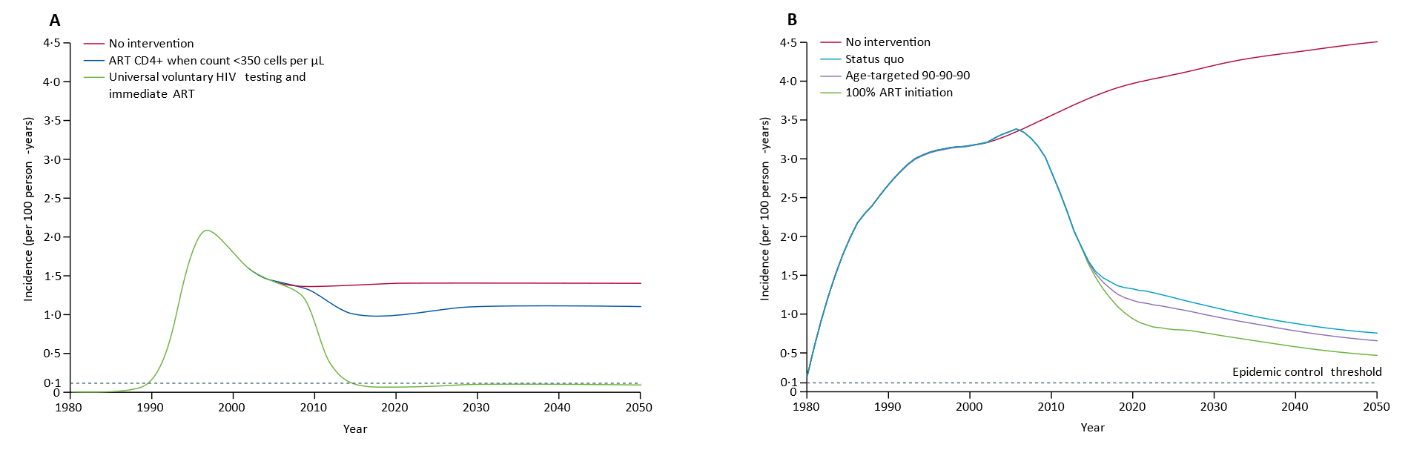
PROS E CONTRAS DO INÍCIO RÁPIDO DO TRATAMENTO ARV
Previsão comparativa do impacto da estratégia universal de test-and-treat
na incidência da infeção por VIH.
Baggaley R &Hollingsworth TD. How universal does universal test and treat have to be? The Lancet. 2020;7:e306-e308.
Notes:
Este estudo publicado recentemente na Lancet, demonstra o impacto previsível na incidência da infeção por VIH, quando adotada uma estratégia de tratamento rápido.

Slide 23
PROS E CONTRAS DO INÍCIO RÁPIDO DO TRATAMENTO ARV
OS ESTUDOS DISPONÍVEIS
NÃO IDENTIFICARAM A OCORRÊNCIA DE FACTORES PREJUDICIAIS
ASSOCIADOS À ESTRATÉGIA DE INÍCIO RÁPIDO DO TRATAMENTO ARV
APÓS O DIAGNÓSTICO.
OS BENEFÍCIOS A LONGO PRAZO EM TERMOS DE SUPRESSÃO VIROLÓGICA, ADESÃO E RETENÇÃO EM CUIDADOS TÊM AINDA DE SER DEMONSTRADOS, SOBRETUDO EM PAÍSES DE ALTOS RENDIMENTOS
ARV, antirretrovírico
Dat’AIDS - Cuzin L, Cotte L, Delpierre C, et al. Too fast to stay on track? Shorter time to first anti-retroviral regimen is not associated with better retention in care in the French Dat'AIDS cohort. PLoS One. 2019;14(9): e0222067
Notes:
Quando analisadas as possíveis desvantagens associadas à estratégia de inicio rápido da TARV, os estudos disponíveis não identificaram a ocorrência de fatores prejudiciais.
Porém, os benefícios a longo prazo desta mesma estratégia, em particular em países de elevados rendimentos, no que concerne os ganhos na supressão virológica sustentada, na adesão e retenção nos cuidados de saúde têm de ser demonstrados.

Slide 24
BARREIRAS AO INÍCIO RÁPIDO DO TRATAMENTO ARV
GARANTIA DE ADESÃO AO TRATAMENTO
RISCO DE EMERGÊNCIA DE MUTAÇÕES DE RESISTÊNCIA AOS ARV
O RISCO DE INCUMPRIMENTO TERAPÊUTICO DEPENDE DE MÚLTIPLOS FATORES AO LONGO DO TEMPO DE SEGUIMENTO.
A PERSISTÊNCIA EM TRATAMENTO NÃO DEPENDE DO MOMENTO DE INÍCIO DOS ARV.
ACESSIBILIDADE AOS CUIDADOS DE SAÚDE E AOS ARV
ESTABILIDADE EMOCIONAL E ACEITAÇÃO DA INFEÇÃO
CONTEXTO SOCIAL
CONTEXTO CLÍNICO
A DESCONSTRUÇÃO DESTAS BARREIRAS DEPENDE DA EFICIÊNCIA E INTERAÇÃO DOS SERVIÇOS DE SAÚDE E SEUS PROFISSIONAIS, DAS ORGANIZAÇÕES LOCAIS, COMUNITÁRIAS E GOVERNAMENTAIS.
ARV, antirretrovírico
Opinião de perito
Notes:
A complexidade da gestão da infecção por VIH e da pessoa infetada no seu todo pode encontrar múltiplas barreiras ao longo do continuum de cuidados.
É causa frequentemente apontada para protelar o início imediato do tratamento ARV, o receio da falta de aceitação da infeção por parte da pessoa, a sua fragilidade emocional e o risco de incumprimento terapêutico. A necessidade de reforçar e garantir a adesão é uma exigência ao longo de todo o tratamento e a sua persistência não depende do momento em que foi iniciado.
É fundamental também compreender e apurar qual o contexto social da pessoa infetada, na tentativa de colmatar e resolver barreiras ao inicio do tratamento e construir suporte que permita a sua continuidade.

Slide 25
PERFIL DOS REGIMES ARV MODERNOS
ELEVADA EFICÁCIA VIROLÓGICA
ELEVADA TOLERABILIDADE
> baixa ocorrência de eventos adversos
COMODIDADE POSOLÓGICA
> número reduzido de comprimidos e de administrações diárias, preferencialmente um RCU
> possibilidade de adequação dos regimes face a risco de interações medicamentosas ou restrições alimentares
ELEVADA BARREIRA GENÉTICA
> reduzida incidência de mutações de resistência aos ARV
REGIMES TERAPÊUTICOS COM MAIOR DURABILIDADE
.... PROMOÇÃO DA ADESÃO
ARV, antirretrovíricos; RCU, regime de comprimido único
Opinião de perito
Notes:
Hoje em dia a diversidade de fármacos ARV permite-nos, na larga maioria das vezes, construir regimes terapêuticos que se caracterizam por ter:
- ELEVADA EFICÁCIA VIROLÓGICA;
PERFIL DE SEGURANÇA FAVORÁVEL;
ELEVADA TOLERABILIDADE traduzida por baixa ocorrência de eventos adversos;
ELEVADA COMODIDADE POSOLÓGICA: regimes constituídos por número reduzido de comprimidos e de administrações diárias; com possibilidade de adequação face ao risco de interações medicamentosas ou de restrições alimentares;
ELEVADA BARREIRA GENÉTICA e reduzida incidência de mutações de resistência aos ARV.
Estas características promovem a adesão da pessoa ao tratamento, minimizam a interferência na sua qualidade de vida e contribuem para a durabilidade da estratégia terapêutica.

Slide 26
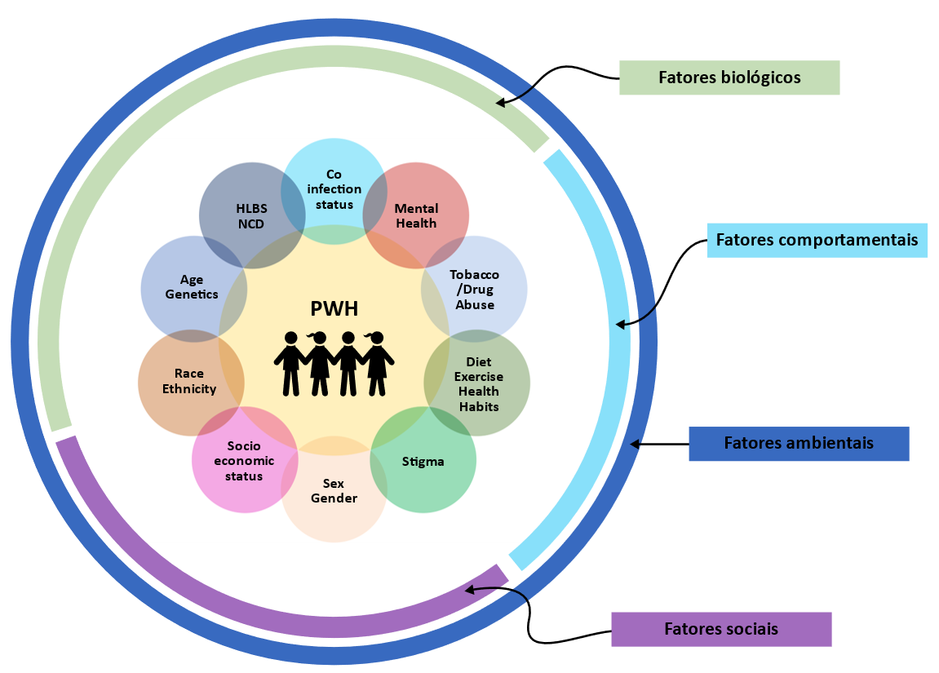
NOVOS PARADIGMAS DO TRATAMENTO DA INFEÇÃO POR VIH
REPENSAR O MODELO DE CUIDADOS EM SAÚDE
MODELO DE
SINDEMIA
PARA O VIH
Reconhecimento do impacto de fatores influenciadores no comportamento da doença.
Adaptado de Peprah E et al. Deconstructing syndemics: the many layers of clustering multi-comorbidities in people living with HIV. Int J Environmental Research and Public Health. 2020;17:4704. doi:10.3390/ijerph17134704.
Notes:
Também na infeção por VIH é hoje necessário repensar o modelo tradicional de cuidados em saúde.
Reconhecer o impacto da maior longevidade das pessoas que vivem hoje com VIH.
Reconhecer a necessidade de acompanhar o seu envelhecimento e gerir as comorbilidades inerentes.
Reconhecer o impacto de outros factores influenciadores no comportamento da infeção e doença: ambientais, sociais ou comportamentais.

Slide 27
A PERSPECTIVA DO CLÍNICO
DADOS DO CENTRO HOSPITALAR SETÚBAL (DOENTES NAÏVE 2020 E 2021)
50 DOENTES INICIARAM TARc ENTRE 01/2020 E 12/2021
Doentes que iniciaram TARc em 2020 /2021 (n = 50)
Idade média (extremos) | 41 (18-64)
Sexo masculino, n (%) | 30 (60)
Modo transmissão, n (%) | Heterossexual HSH UDI Desconhecido | 34 (68) 13 (26) 1 (2) 2 (4)
Média CD4 céls/µl (DIQ) | 319 (86, 381)
Estádio SIDA*, n (%) | 26 (52)
* CD4 <200 céls/µl ou doença definidora de SIDA
HSH, homens que têm sexo com homens; SIDA, síndrome de imunodeficiência adquirida; TARc, terapêutica antirretrovírica combinada; UDI, utilizadores de drogas intravenosas
Notes:
Complementando tudo o que foi dito na sessão, apresentam-se de seguida os dados do Centro Hospitalar de Setúbal, nomeadamente da população de doentes naïve que iniciaram terapêutica antirretrovírica entre Janeiro de 2020 e Dezembro de 2021, um período de 2 anos, correspondendo a 50 doentes. Nesta tabela vêem-se as principais características demográficas da população, com uma idade média de 41 anos, 60% do sexo masculino, a maioria com modo de transmissão heterossexual. Destaca-se o elevado número de diagnósticos tardios, ou seja doentes que apresentam na avaliação inicial CD4 inferiores a 200 células/µl ou uma doença definidora de SIDA.

Slide 28
A PERSPECTIVA DO CLÍNICO
DADOS DO CENTRO HOSPITALAR SETÚBAL (DOENTES NAÏVE 2020 E 2021)
TEMPO MÉDIO ENTRE A PRIMEIRA CONSULTA E O INÍCIO DE TARc – 20 DIAS
A DIFERENÇA INTERQUARTIL FOI 12-28 DIAS
O INÍCIO MAIS TARDIO OCORREU 60 DIAS APÓS A PRIMEIRA CONSULTA
TARc, terapêutica antirretrovírica combinada
Notes:
O tempo médio entre a primeira consulta e o início do tratamento foi de 20 dias, com uma DIQ 12-28 dias. 2 doentes iniciaram no dia da primeira consulta, e o doente com início mais tardio, ocorrido 60 dias após a primeira consulta, apresentava doença psiquiátrica grave com múltiplos problemas de adesão. 56% dos doentes iniciaram TARc nas primeiras 3 semanas após avaliação inicial, mas uma percentagem significativa (44%) esperaram mais de 21 dias para iniciar terapêutica. Estes dados são melhores do que os reportados pelo INSA e referentes a 2017, mas ainda assim há muito espaço para melhorar.

Slide 29
A PERSPECTIVA DO CLÍNICO
DADOS DO CENTRO HOSPITALAR SETÚBAL (DOENTES NAÏVE 2020 E 2021)
43 (86%) DOENTES INICIARAM O ESQUEMA TAF/FTC/BIC
TARc, terapêutica antirretrovírica combinada
Notes:
A maioria dos doentes iniciou tratamento com TAF/FTC/BIC, e seria interessante alargar a casuística e avaliar quais os esquemas usados neste contexto, em anos prévios a 2020. O cut-off de 14 dias foi usado uma vez que na maioria dos doentes, no nosso centro, não permite ter disponível HLA B5701 e teste de resistências. Como tal, os esquemas são maioritariamente baseados em TDF/TAF, e de elevada barreira genética (com INSTI de 2ª geração ou IP). Os dois casos de TDF/FTC + RAL correspondem a duas doentes grávidas, diagnosticadas em exame de rotina durante a gravidez. O doente que iniciou 3TC/DTG tinha DRC estádio 4, apresentava CD4 elevados, CV baixa (900 cópias) e o resultado de AgHBs já estava disponível (negativo).

Slide 30
A PERSPECTIVA DO CLÍNICO
DADOS DO CENTRO HOSPITALAR SETÚBAL (DOENTES NAÏVE 2020 E 2021)
DESFECHO CLÍNICO DOS DOENTES COM INÍCIO RÁPIDO (≤14 DIAS)
Desfecho dos doentes com início rápido de TARc (n = 20)
Persistência em TARc | 18 (90%)¹
Persistência no esquema inicial (n=18) | 14 (78%)²
Supressão virológica (n=18) | 17 (94%)³
As descontinuações correspondem a dois óbitos, ambos por infeções oportunistas (SRIS?).
Mudança de esquema para simplificação e minimização de toxicidade a longo prazo.
O doente não suprimido apresenta CV 65 cópias/ml sob TAF/FTC/BIC.
CV, carga vírica de ARN VIH-1; SRI, síndrome de reconstituição imunológica; TARc, terapêutica antirretrovírica combinada
Notes:
É também importante constatar que alguns dos receios e preocupações que ainda se associam ao início rápido não foram efetivamente objetivadas no nosso centro. A questão do SRIS é importante, e de facto as IO que levaram à morte foram criptococose meníngea (num doente em melhoria sob terapêutica antifúngica e que iniciou TARc ao 14º dia da mesma) e tuberculose disseminada num doente assintomático à data de início, e que desenvolveu o quadro 2 meses depois, com CD4 basais 15 células/µl .
Quanto aos casos de simplificação, correspondem a mudança do esquema usado na gravidez (TDF/FTC + RAL) para 3TC/DTG, e simplificação dos regimes contendo IP para TAF/FTC/BIC.

Slide 31
Siglas Fármacos Antirretrovíricos
3TC, lamivudina;
ABC, abacavir;
ATV/c, atazanavir/cobicistate;
ATV/r, atazanavir/ritonavir;
BIC, bictegravir;
DOR, doravirina;
DRV/c, darunavir/cobicistate;
DRV/r, darunavir/ritonavir;
DTG, dolutegravir;
EFV, efavirenz;
ETV, etravirina;
EVG/c, elvitegravir/cobicistate
FTC, emtricitabina;
INTR, inibidor nucleósido da transcriptase reversa
INSTI, inibidor da transferência de cadeia da integrase;
IP, inibidor da protease
LPV/r, lopinavir/ritonavir;
MVC, maraviroc;
NVP, nevirapina;
RAL, raltegravir;
RPV, rilpivirina;
TAF, tenofovir alafenamida;
TDF, tenofovir disoproxil fumarato.

Slide 32
Gilead Sciences, Lda.
Atrium Saldanha, Praça Duque de Saldanha nº 1 – 8º A e B
1050-094 Lisboa – Portugal
Tel.: 21 792 87 90 – Nº de contribuinte: 503 604 704
Informação Médica através do nº verde 800 207 489 ou departamento.medico@gilead.com
Pede-se que notifique qualquer informação de segurança, incluindo quaisquer suspeitas de reações adversas à Gilead Sciences por telefone ou correio eletrónico para Safety_FC@gilead.com e/ou ao INFARMED através de http://www.infarmed.pt/web/infarmed/submissaoram.

Slide 33
INFORMAÇÕES ESSENCIAIS COMPATÍVEIS COM O RESUMO DAS CARACTERÍSTICAS DO MEDICAMENTO BIKTARVY®
NOME DO MEDICAMENTO E FORMA FARMACÊUTICA: Biktarvy 30 mg/20 mg/15 mg comprimidos revestidos por película | Biktarvy 50 mg/200 mg/25 mg comprimidos revestidos por película COMPOSIÇÃO QUALITATIVA E QUANTITATIVA: Biktarvy 30 mg/120 mg/15 mg: cada cp contém bictegravir sódico equivalente a 30 mg de bictegravir (BIC), 120 mg de emtricitabina (FTC) e tenofovir alafenamida fumarato (TAF) equivalente a 15 mg de tenofovir alafenamida. Biktarvy 50 mg/200 mg/25 mg: cada cp contém bictegravir sódico equivalente a 50 mg de BIC, 200 mg de FTC e TAF equivalente a 25 mg de tenofovir alafenamida. Para informação sobre excipientes, consultar o RCM completo. Indicações terapêuticas: tratamento da infeção pelo vírus da imunodeficiência humana do tipo 1 (VIH-1) em adultos e doentes pediátricos com pelo menos 2 anos de idade e que pesem pelo menos 14 kg sem evidência atual ou passada de resistência viral à classe dos inibidores da integrase, à emtricitabina ou ao tenofovir. Posologia e modo de administração: Doentes pediátricos com pelo menos 2 anos de idade e que pesem pelo menos 14 kg a menos de 25 kg: um cp de 30/120/15mg tomado 1x dia. Adultos e doentes pediátricos que pesem pelo menos 25 kg: um cp de 50/200/25mg, 1x dia. Via oral, com ou sem alimentos. Os comprimidos não devem ser mastigados, esmagados ou divididos. Não é necessário um ajuste posológico de Biktarvy em doentes idosos, em doentes com uma depuração da creatinina (ClCr) estimada ≥ 30 ml/min e com peso ≥ 35 kg ou em doentes com compromisso hepático ligeiro ou moderado. Não é necessário um ajuste posológico em doentes adultos com doença renal terminal (ClCr estimada < 15 ml/minuto) sujeitos a hemodiálise crónica. No entanto, de uma forma geral Biktarvy deve ser evitado e apenas utilizado nestes doentes, caso se considere que os potenciais benefícios superam os potenciais riscos. Deve-se evitar iniciar‑se Biktarvy em doentes com uma ClCr estimada ≥ 15 ml/min e < 30 ml/min, ou < 15 ml/min que não estejam sujeitos a hemodiálise crónica. A utilização de Biktarvy não é recomendada em doentes com compromisso hepático grave. A segurança e eficácia de Biktarvy em crianças com menos de 2 anos de idade ou que pesem menos de 14kg não foram ainda estabelecidas. Contraindicações: Hipersensibilidade às substâncias ativas ou a qualquer um dos excipientes. Coadministração com rifampicina e hipericão. Advertências e precauções especiais de utilização: Existem dados limitados sobre a segurança e eficácia de Biktarvy em doentes coinfetados pelo VIH-1 e vírus da hepatite C. O TAF é ativo contra o vírus da hepatite B (VHB). A descontinuação do tratamento com Biktarvy em doentes coinfetados pelo VIH e VHB pode estar associada a exacerbações agudas graves de hepatite. A segurança e a eficácia de Biktarvy em doentes com doenças hepáticas significativas subjacentes não foram estabelecidas. Durante a terapêutica antirretroviral pode ocorrer um aumento do peso e dos níveis de lípidos e glucose no sangue. Os análogos dos nucleosídeos e nucleótidos podem, num grau variável, ter um impacto na função mitocondrial. Existem notificações de disfunção mitocondrial em lactentes VIH negativos, expostos in utero e/ou após o nascimento a análogos dos nucleosídeos. Qualquer sintoma de inflamação deve ser avaliado e, quando necessário, instituído o tratamento. Foi notificada a ocorrência de doenças autoimunes (como a doença de Graves e a hepatite autoimune). Os doentes em tratamento com Biktarvy podem continuar a desenvolver infeções oportunistas e outras complicações da infeção pelo VIH. Foram notificados casos de osteonecrose, particularmente em doentes com doença por VIH avançada e/ou exposição prolongada a TA combinada. Foram notificados casos de compromisso renal pós-comercialização, incluindo insuficiência renal aguda e tubulopatia renal proximal com medicamentos que contêm tenofovir alafenamida. Não se pode excluir um risco potencial de nefrotoxicidade com Biktarvy. Recomenda-se avaliação da função renal em todos os doentes antes ou aquando do início do tratamento, bem como a sua monitorização durante o tratamento, conforme clinicamente adequado. Doentes que desenvolvam uma diminuição clinicamente significativa da função renal ou evidências de tubulopatia renal proximal, deve considerar-se a descontinuação de Biktarvy. As implicações do aumento da exposição à emtricitabina em doentes adultos com doença renal terminal (ClCr estimada < 15 ml/minuto) sujeitos a hemodiálise crónica tratados com Biktarvy permanecem desconhecidas. Biktarvy não deve ser coadministrado simultaneamente com antiácidos contendo magnésio/alumínio ou suplementos de ferro em jejum. Biktarvy deve ser administrado, pelo menos, 2 horas antes ou com alimentos 2 horas depois de antiácidos contendo magnésio e/ou alumínio. Biktarvy deve ser administrado, pelo menos, 2 horas antes de suplementos de ferro ou tomado juntamente com alimentos. População pediátrica: Foram notificados casos de redução da DMO (≥ 4%) da coluna vertebral e do corpo total exceto a cabeça em doentes com idade entre os 3 e < 12 anos que receberam medicamentos contendo tenofovir alafenamida durante 48 semanas. Os efeitos a longo prazo nos ossos em crescimento, incluindo risco de fratura, são incertos. É recomendada uma abordagem multidisciplinar. Biktarvy contém menos do que 1 mmol (23 mg) de sódio por comprimido, ou seja, é praticamente “isento de sódio”. Interações medicamentosas e outras formas de interação: O bictegravir é um substrato do CYP3A, da UGT1A1 e da gp-P e da BCRP. Biktarvy não é inibidor ou indutor do CYP in vivo. Biktarvy pode ser coadministrado com substratos do OCT2 e do MATE1. A coadministração de FTC com medicamentos que são eliminados por secreção tubular ativa pode aumentar as concentrações da FTC e/ou do medicamento coadministrado. Os medicamentos que diminuem a função renal podem aumentar as concentrações da FTC. O tenofovir alafenamida é transportado pela gp-P e pela BCRP. O tenofovir alafenamida não é um inibidor ou indutor do CYP3A in vivo. Biktarvy não deve ser administrado concomitantemente com medicamentos contendo tenofovir alafenamida, tenofovir disoproxil, lamivudina ou adefovir dipivoxil utilizados para o tratamento da infeção pelo VHB. Não se recomenda a coadministração de alguns medicamentos com Biktarvy: atazanavir, carbamazepina, ciclosporina (via IV ou oral), oxcarbazepina, fenobarbital, fenitoína, rifabutina, rifapentina ou sucralfato. Biktarvy não deve ser coadministrado com outros medicamentos antirretrovíricos. Recomenda-se precaução quando bictegravir é associado com medicamentos conhecidos por inibirem a gp-P e/ou a BCRP (p. ex., macrólidos, ciclosporina, verapamilo, dronedarona, glecaprevir/pibrentasvir). Efeitos indesejáveis: RA frequentes: depressão, sonhos anormais, cefaleias, tonturas, diarreia, náuseas e fadiga; RA pouco frequentes: anemia, ideação suicida, tentativa de suicídio (particularmente em doentes com história preexistente de depressão ou doença psiquiátrica), ansiedade, perturbações do sono, vómitos, dor abdominal, dispepsia, flatulência, hiperbilirrubinemia, angioedema, erupção cutânea, prurido, urticária e artralgia; RA raros: síndrome de Stevens-Johnson. Foi demonstrado que o bictegravir aumenta a creatinina sérica devido à inibição da secreção tubular da creatinina, no entanto, estas alterações não são consideradas como sendo clinicamente relevantes, uma vez que não refletem uma alteração da taxa de filtração glomerular. O perfil de segurança de Biktarvy em doentes adultos coinfetados pelo VIH/VHB foi semelhante ao de doentes com monoinfeção pelo VIH-1. Para mais informação, consultar o RCM completo disponível em: https://www.ema.europa.eu/en/medicines/human/EPAR/biktarvy. Data de aprovação do RCM: abril 2023
Para mais informações deverá contactar o titular da autorização de introdução no mercado.
mEDICAMENTO DE RECEITA MÉDICA RESTRITA, DE UTILIZAÇÃO RESERVADA A CERTOS MEIOS ESPECIALIZADOS.
MEDICAMENTO COM AVALIAÇÃO PRÉVIA CONCLUÍDA AO ABRIGO DO ART.º 25º DO DECRETO-LEI N.º 97/2015 DE 1 DE JUNHO PARA A APRESENTAÇÃO DE 30 COMPRIMIDOS EM BLISTER e no TRATAMENTO DE doentes adultos.
Gilead Sciences, Lda.
Atrium Saldanha, Praça Duque de Saldanha nº 1 – 8º A e B
1050-094 Lisboa – Portugal
Tel.: 21 792 87 90 – Nº de contribuinte: 503 604 704
Informação Médica através do nº verde 800 207 489 ou departamento.medico@gilead.com
Pede-se que notifique qualquer informação de segurança, incluindo quaisquer suspeitas de reações adversas à Gilead Sciences por telefone ou correio eletrónico para Safety_FC@gilead.com e/ou ao INFARMED através de http://www.infarmed.pt/web/infarmed/submissaoram.

Slide 34
INFORMAÇÕES ESSENCIAIS COMPATÍVEIS COM O RESUMO DAS CARACTERÍSTICAS DO MEDICAMENTO DESCOVY®
NOME DO MEDICAMENTO E FORMA FARMACÊUTICA: Descovy 200 mg/10 mg comprimidos revestidos por película. Descovy 200 mg/25 mg comprimidos revestidos por película. COMPOSIÇÃO QUALITATIVA E QUANTITATIVA: Cada comprimido contém 200 mg de emtricitabina e tenofovir alafenamida fumarato equivalente a 10 ou 25 mg de tenofovir alafenamida. Consultar o RCM para informação sobre excipientes. Indicações terapêuticas: Tratamento de adultos e adolescentes (idade ≥12 anos e peso corporal ≥ 35 kg), com infeção pelo VIH-1 em associação com outros agentes antirretrovirais. Posologia e modo de administração: Descovy deve ser administrado de acordo com o terceiro agente do regime de tratamento (ver tabela abaixo).
Dose de Descovy | Terceiro agente do regime de tratamento
1 comprimido de Descovy 200/10 mg uma vez por dia | Atazanavir com ritonavir ou cobicistate; Darunavir com ritonavir ou cobicistate; Lopinavir com ritonavir
1 comprimido de Descovy 200/25 mg uma vez por dia | Dolutegravir, efavirenz, maraviroc, nevirapina, rilpivirina, raltegravir
População pediátrica (idade <12 anos ou peso corporal <35 kg): Não existem dados disponíveis. Idosos: Não é necessário um ajuste posológico de Descovy. Compromisso renal: Não é necessário um ajuste posológico em adultos ou adolescentes (≥12 anos e peso corporal ≥ 35 kg) com uma depuração da creatinina (ClCr) estimada ≥ 30 ml/min. Descovy deve ser descontinuado em doentes com ClCr estimada que diminui para valores inferiores a 30 ml/min durante o tratamento. Não é necessário um ajuste posológico em adultos com doença renal terminal (ClCr estimada < 15 ml/min) sujeitos a hemodiálise crónica. No entanto, Descovy deve ser geralmente evitado, mas pode ser utilizado nestes doentes, caso se considere que os potenciais benefícios superem os potenciais riscos. Nos dias de hemodiálise, Descovy deve ser administrado após a conclusão do tratamento de hemodiálise. Descovy deve ser evitado em doentes com ClCr estimada ≥ 15 ml/min e < 30 ml/min, ou < 15 ml/min que não estejam sujeitos a hemodiálise crónica, uma vez que a segurança de Descovy não foi estabelecida nestas populações.
Não existem dados disponíveis para fazer recomendações de dose em crianças com menos de 18 anos com doença renal terminal. Compromisso hepático: Não é necessário um ajuste posológico de Descovy. Modo de administração: Via oral, uma vez por dia, com ou sem alimentos. Devido ao sabor amargo, é recomendado que o comprimido não seja mastigado ou esmagado. No caso de doentes que não sejam capazes de engolir o comprimido inteiro, é possível dividir o comprimido ao meio, ingerindo as duas metades uma após a outra, garantindo que é tomada de imediato a dose completa. Contraindicações: Hipersensibilidade às substâncias ativas ou a qualquer dos excipientes. Advertências e precauções especiais de utilização: A segurança e eficácia de Descovy em doentes coinfetados pelo VIH 1 e pelo VHC não foram estabelecidas. O tenofovir alafenamida é ativo contra o vírus da hepatite B (VHB). A descontinuação do tratamento com Descovy em doentes coinfetados pelo VIH e pelo VHB pode estar associada a exacerbações agudas graves de hepatite. Considerar a paragem ou interrupção do tratamento em doentes com disfunção hepática pré-existente, incluindo hepatite crónica ativa se for evidenciado agravamento da doença hepática. Durante a terapêutica antirretroviral pode ocorrer um aumento do peso e dos níveis de lípidos e glucose no sangue. Os análogos dos nucleosídeos e nucleótidos podem, num grau variável, ter um impacto na função mitocondrial. Existem notificações de disfunção mitocondrial em lactentes VIH negativos, expostos in utero e/ou após o nascimento a análogos dos nucleosídeos. Qualquer sintoma de inflamação deve ser avaliado e, quando necessário, instituído o tratamento. Descovy deve ser evitado em doentes contendo a mutação K65R previamente tratados com antirretrovirais. Poderá ocorrer falência virológica e emergência de resistência no caso de Descovy ser administrado com um terceiro análogo nucleosídeo. Os doentes em tratamento com Descovy ou outra terapêutica antirretroviral (TA) podem continuar a desenvolver infeções oportunistas e outras complicações da infeção pelo VIH. Foram notificados casos de osteonecrose, particularmente em doentes com doença por VIH avançada e/ou exposição prolongada a TA combinada. Foram notificados casos de compromisso renal pós-comercialização, incluindo insuficiência renal aguda e tubulopatia renal proximal com medicamentos que contêm tenofovir alafenamida. Não se pode excluir um risco potencial de nefrotoxicidade com Descovy. Recomenda-se avaliação da função renal em todos os doentes antes ou aquando do início do tratamento, bem como monitorização durante o tratamento. Em caso de diminuição clinicamente significativa da função renal ou tubulopatia renal proximal considerar descontinuação de Descovy. Descovy deve ser utilizado durante a gravidez apenas se o benefício potencial justificar o risco potencial para o feto. Não existem dados sobre a fertilidade com a utilização de Descovy no ser humano. Descovy contém menos do que 1 mmol (23 mg) de sódio por comprimido, ou seja, é praticamente “isento de sódio”. Interações medicamentosas e outras formas de interação: Descovy não deve ser administrado com medicamentos contendo tenofovir alafenamida, tenofovir disoproxil, emtricitabina, lamivudina ou adefovir dipivoxil. A coadministração com os seguintes medicamentos não é recomendada: rifabutina, rifampicina; rifapentina, boceprevir, tipranavir/ritonavir, inibidores da protease (excepto atazanavir, lopinavir e darunavir), oxcarbazepina, fenobarbital, fenitoína, carbamazepina e hipericão. Consultar o RCM para informação sobre interações entre os componentes individuais de Descovy e outros medicamentos. Efeitos indesejáveis: A avaliação das reações adversas (RA) baseia-se em dados de segurança de todos os estudos de Fase 2 e 3 realizados com medicamentos contendo emtricitabina e tenofovir alafenamida. RA muito frequentes: náuseas. RA frequentes: sonhos anormais, cefaleias, tonturas, diarreia, vómitos, dor abdominal, flatulência, erupção cutânea e fadiga. RA pouco frequentes: anemia, dispepsia, angioedema, urticária, prurido e artralgia. Pode ocorrer o aumento do colesterol total, LDL e HDL e triglicéridos. Para mais informação, consultar o RCM completo disponível em: https://www.ema.europa.eu/en/medicines/human/EPAR/descovy. Data de aprovação do texto do RCM: fevereiro 2023.
Para mais informações deverá contactar o titular da autorização de introdução no mercado. mEDICAMENTO DE RECEITA MÉDICA RESTRITA, DE UTILIZAÇÃO RESERVADA A CERTOS MEIOS ESPECIALIZADOS. Medicamento com avaliação prévia concluída ao abrigo do Art.º 25º do Decreto-Lei n.º 97/2015 de 1 de junho
Gilead Sciences, Lda.
Atrium Saldanha, Praça Duque de Saldanha nº 1 – 8º A e B
1050-094 Lisboa – Portugal
Tel.: 21 792 87 90 – Nº de contribuinte: 503 604 704
Informação Médica através do nº verde 800 207 489 ou departamento.medico@gilead.com
Pede-se que notifique qualquer informação de segurança, incluindo quaisquer suspeitas de reações adversas à Gilead Sciences por telefone ou correio eletrónico para Safety_FC@gilead.com e/ou ao INFARMED através de http://www.infarmed.pt/web/infarmed/submissaoram.

Slide 35
INFORMAÇÕES ESSENCIAIS COMPATÍVEIS COM O RESUMO DAS CARACTERÍSTICAS DO MEDICAMENTO TRUVADA®
NOME DO MEDICAMENTO E FORMA FARMACÊUTICA: Truvada 200 mg/245 mg comprimidos revestidos por película. COMPOSIÇÃO QUALITATIVA E QUANTITATIVA: Cada comprimido revestido por película contém 200 mg de emtricitabina e 245 mg de tenofovir disoproxil (TD) [equivalente a 300 mg de tenofovir disoproxil fumarato (TDF) ou 136 mg de tenofovir] e contém 91 mg de lactose mono‑hidratada. Indicações terapêuticas: Está indicado em terapêutica de associação de antirretrovirais para o tratamento de adultos infetados por VIH-1 e adolescentes infetados por VIH-1 com resistência aos NRTIs ou toxicidades que impossibilitem o uso de agentes de primeira linha. Está também indicado em associação com práticas de sexo seguro como profilaxia pré-exposição (PrEP) para reduzir o risco de aquisição da infeção por VIH-1 por via sexual em adultos e adolescentes de elevado risco. Posologia e modo de administração: Tratamento da infeção em adultos e adolescentes com idade ≥ 12 anos e peso ≥ 35 kg: Um comprimido uma vez por dia. Prevenção da infeção em adultos e adolescentes com idade igual ou superior a 12 anos e peso ≥ 35 kg: Um comprimido, uma vez por dia. Modo de administração: Por via oral, preferencialmente com alimentos. Adultos com compromisso renal: só deve ser utilizado em indivíduos com depuração da creatinina (ClCr) <80 ml/min se os benefícios potenciais superarem os riscos potenciais. Consultar o RCM para ajustes de dose em doentes com compromisso renal. Indivíduos pediátricos com compromisso renal: utilização não recomendada em indivíduos com idade inferior a 18 anos e compromisso renal. População pediátrica: A segurança e eficácia de Truvada em crianças com idade inferior a 12 anos de idade não foram estabelecidas. Idosos: não é necessário um ajuste posológico. Contraindicações: Hipersensibilidade às substâncias ativas ou a qualquer um dos excipientes e utilização como PrEP em indivíduos com estatuto serológico para o VIH-1 desconhecido ou positivo. Advertências e precauções especiais de utilização: Truvada deve ser evitado em doentes previamente tratados com antirretrovirais que apresentem estirpes do VIH 1 com a mutação K65R. Truvada só deve ser utilizado para PrEP como parte de uma estratégia global para prevenção da infeção por VIH‑1, incluindo a utilização de outras medidas de prevenção contra o VIH‑1 (p. ex., uso consistente e correto de preservativo, conhecimento do estatuto serológico para o VIH‑1, testes regulares para outras infeções sexualmente transmissíveis). Truvada só deve ser utilizado para redução do risco de aquisição do VIH‑1 em indivíduos cujo estatuto serológico para o VIH seja negativo. O estatuto serológico negativo para o VIH do indivíduo deve ser reconfirmado a intervalos regulares (por exemplo, pelo menos, a cada 3 meses), utilizando um teste combinado de antigénio/anticorpo enquanto decorrer a administração de Truvada como PrEP. Para mais informações consultar o RCM. Os indivíduos não infetados por VIH‑1 devem ser aconselhados a cumprir rigorosamente o esquema posológico recomendado de Truvada. Doentes infetados pelo vírus da hepatite B ou C: A segurança e a eficácia de Truvada para a PrEP em doentes com infeção por VHB ou VHC não foram estabelecidas. A descontinuação do tratamento com Truvada em doentes infetados por VHB pode estar associada a exacerbações agudas graves de hepatite. Ver RCM. Doença hepática: A segurança e a eficácia de Truvada não foram estabelecidas em doentes com doenças hepáticas significativas subjacentes. Efeitos renais em adultos: Antes de iniciar Truvada para o tratamento da infeção por VIH‑1 ou como profilaxia pré-exposição, recomenda-se que a depuração da creatinina seja calculada em todos os indivíduos. Ver RCM para mais informações sobre Efeitos Renais. Efeitos ósseos em adultos: As anomalias ósseas, tais como osteomalacia, que podem manifestar-se como dor óssea persistente ou agravada e que podem contribuir infrequentemente para fraturas, podem ser associadas a tubulopatia renal proximal induzida por tenofovir disoproxil. O tenofovir disoproxil também pode causar uma diminuição na densidade mineral óssea. Se se suspeitar de anomalias ósseas, ou caso estas sejam detetadas, deve recorrer-se a consulta apropriada. Ver RCM. Efeitos renais e ósseos na população pediátrica: Existem incertezas associadas aos efeitos a longo prazo da toxicidade óssea e renal do TD durante o tratamento da infeção por VIH-1e aos efeitos renais e ósseos a longo prazo de Truvada quando usado para PrEP em adolescentes não infetados A reversibilidade da toxicidade renal não pode ser completamente verificada. Por conseguinte, recomenda-se uma abordagem multidisciplinar para ponderar adequadamente, caso a caso, o equilíbrio benefício/risco do tratamento da infeção por VIH-1 ou para PrEP, decidir acerca da monitorização apropriada durante o tratamento (incluindo a decisão de suspender o tratamento) e considerar a necessidade de suplementação. Ao usar Truvada para PrEP, é necessário reavaliar os indivíduos em cada consulta para verificar se continuam a apresentar elevado risco de infeção por VIH-1. Ver RCM sobre recomendações de monitorização e controlo renal. Se se detetar ou suspeitar de anomalias ósseas, deve recorrer-se a consulta com um endocrinologista e/ou nefrologista. Peso e parâmetros metabólicos: Durante a terapêutica antirretroviral pode ocorrer um aumento do peso e dos níveis de lípidos e glucose no sangue. Disfunção mitocondrial após exposição in útero: os análogos dos nucleosídeos e nucleótidos podem, num grau variável, ter um impacto na função mitocondrial, o qual é mais pronunciado com a estavudina, didanosina e zidovudina. Síndrome de Reativação Imunológica: Em doentes infetados por VIH com deficiência imunológica grave à data da instituição da TARC, pode ocorrer uma reação inflamatória a infeções oportunistas assintomáticas ou residuais e causar várias situações clínicas graves, ou o agravamento dos sintomas. Doenças autoimunes (tal como a Doença de Graves e a hepatite autoimune), também têm sido descritas como tendo ocorrido no contexto de reativação imunitária. Infeções oportunistas: os doentes infetados por VIH‑1 em tratamento com Truvada ou qualquer outra terapêutica antirretroviral podem continuar a desenvolver infeções oportunistas e outras complicações da infeção por VIH devendo permanecer sob observação clínica cuidadosa de médicos com experiência no tratamento de doentes com doenças associadas ao VIH. Osteonecrose: Os doentes devem ser instruídos a procurar aconselhamento médico caso sintam mal-estar e dor articular, rigidez articular ou dificuldade de movimentos. Coadministração com outros medicamentos: A utilização de Truvada deve ser evitada concomitantemente ou pouco tempo após a utilização de medicamentos nefrotóxicos. Se Truvada for coadministrado com um AINE, a função renal deve ser devidamente monitorizada. Em doentes infetados por VIH‑1 com fatores de risco renal, a coadministração de TD com um inibidor da protease potenciado deve ser cuidadosamente avaliada. Truvada não deve ser administrado concomitantemente com outros medicamentos que contêm emtricitabina, tenofovir disoproxil (fumarato), tenofovir alafenamida, outros análogos da citidina, como a lamivudina, com adefovir dipivoxil ou com didanosina. A segurança de TD quando coadministrado com ledipasvir/sofosbuvir, sofosbuvir/velpatasvir ou sofosbuvir/velpatasvir/voxilaprevir e um potenciador farmacocinético não foi estabelecida. Para mais informações ver RCM. Idosos: a administração de Truvada em indivíduos idosos deve ser efetuada com precaução. Excipientes: Truvada contém lactose mono‑hidratada. Doentes com problemas hereditários raros de intolerância à galactose, deficiência em lactase de Lapp, ou má absorção de glucose galactose não devem tomar este medicamento. Este medicamento contém menos do que 1 mmol (23 mg) de sódio por comprimido ou seja, é praticamente “isento de sódio”. Interações medicamentosas e outras formas de interação: Os estudos de interação só foram realizados em adultos. O potencial para interações mediadas pelo CYP450 com outros medicamentos é baixo. Utilização concomitante não recomendada: medicamentos que contenham emtricitabina, tenofovir disoproxil (fumarato), tenofovir alafenamida ou outros análogos da citidina, tais como a lamivudina, adefovir dipivoxil ou didanosina. A utilização de Truvada deve ser evitada concomitantemente ou pouco tempo após a utilização de medicamentos nefrotóxicos. Outras interações: atazanavir/ritonavir/TD; darunavir/ritonavir/TD; lopinavir/ritonavir/TD; sofosbuvir/velpatasvir ou sofosbuvir/velpatasvir/ voxilaprevir. Para mais informações ver RCM. Efeitos indesejáveis: Muito frequentes (≥ 1/10): hipofosfatemia*; cefaleias, tonturas, diarreia, náuseas, vómitos, erupção cutânea, elevação da creatina cinase, astenia; Frequentes (≥ 1/100, < 1/10): neutropenia, reação alérgica, hiperglicemia, hipertrigliceridemia, insónia, sonhos anormais, tonturas, cefaleias, elevação da amílase incluindo elevação da amílase pancreática, elevação da lípase sérica, vómitos, dor abdominal, dispepsia, distensão abdominal, flatulência, erupção cutânea vesicular, erupção cutânea postular, erupção cutânea maculopapular, prurido, urticária, alterações da pigmentação cutânea (hiperpigmentação), dor, astenia; Pouco frequentes (≥ 1/1.000,< 1/100): anemia, hipocaliemia*, pancreatite, angioedema, rabdomiólise*, fraqueza muscular*, elevação da creatinina, proteinúria, tubulopatia renal proximal incluindo síndrome de Fanconi; Raros (1/10.000,< 1/1.000): acidose láctica, esteatose hepática, hepatite, angioedema, osteomalácia (manifestada como dores ósseas e contribuindo infrequentemente para fraturas)*, miopatia*, insuficiência renal (aguda e crónica), necrose tubular aguda, nefrite (incluindo nefrite intersticial aguda), diabetes insípida nefrogénica. *Na ausência de tubulopatia renal proximal, não se considera que estes acontecimentos tenham uma relação causal com o TD. População pediátrica: Em adição às reações adversas da emtricitabina notificadas nos adultos, ocorreram mais frequentemente anemia e alterações da pigmentação cutânea. Os efeitos indesejáveis com TD foram consistentes com os observados em adultos, tendo sido notificado diminuições da DMO em doentes pediátricos. Consultar o RCM para mais informações. Data de aprovação do texto do RCM: janeiro 2023.
PARa mais informações deverá contactar o titular da autorização de introdução no mercado. MEDICAMENTO DE RECEITA MÉDICA RESTRITA, DE UTILIZAÇÃO RESERVADA A CERTOS MEIOS ESPECIALIZADOS.

